Slide 1




PHÒNG GIÁO DỤC VÀ ĐÀO TẠO QUẬN LONG BIÊN
TRƯỜNG MẦM NON ĐỨC GIANG
KHÁM PHÁ XÃ HỘI
Đề tài: Gia đình của bé
Giáo viên: Nguyễn Thị Hương
Lứa tuổi: Mẫu giáo lớn (5-6 tuổi)

Slide 2


MỤC ĐÍCH YÊU CẦU
1. Kiến thức
- Trẻ biết đặc điểm cơ bản và điểm giống- khác nhau của gia đình nhỏ, gia đình lớn.
- Trẻ biết được một số hoạt động thường diễn ra trong gia đình.
- Trẻ biết cách thể hiện tình yêu của mình với người thân trong gia đình.
2. Kỹ năng
- Trẻ nói được tên các thành viên, số lượng người trong gia đình, sở thích, đặc điểm riêng của các thành viên trong nhà mình.
- Trẻ nói được gia đình mình thuộc nhóm gia đình nhỏ hay gia đình lớn, kể ra được điểm giống nhau- khác nhau của gia đình nhỏ và gia đình lớn.
- Trẻ nói được các hoạt động thường có ở gia đình mình
- Thể hiện tình yêu gia đình bằng hành động và lời nói
3. Thái độ
- Trẻ hứng thú hoạt động.
- Giáo dục trẻ yêu quý gia đình của mình.

Slide 3



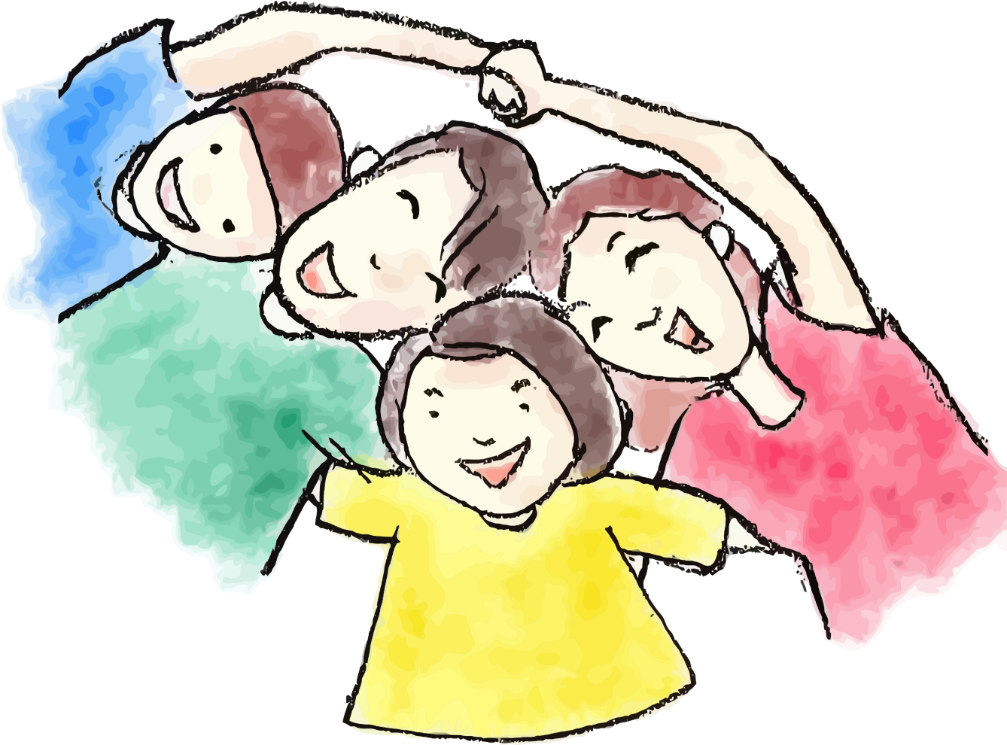

Cho trẻ hát bài hát: Em yêu gia đình em lắm

Slide 4


Slide 5
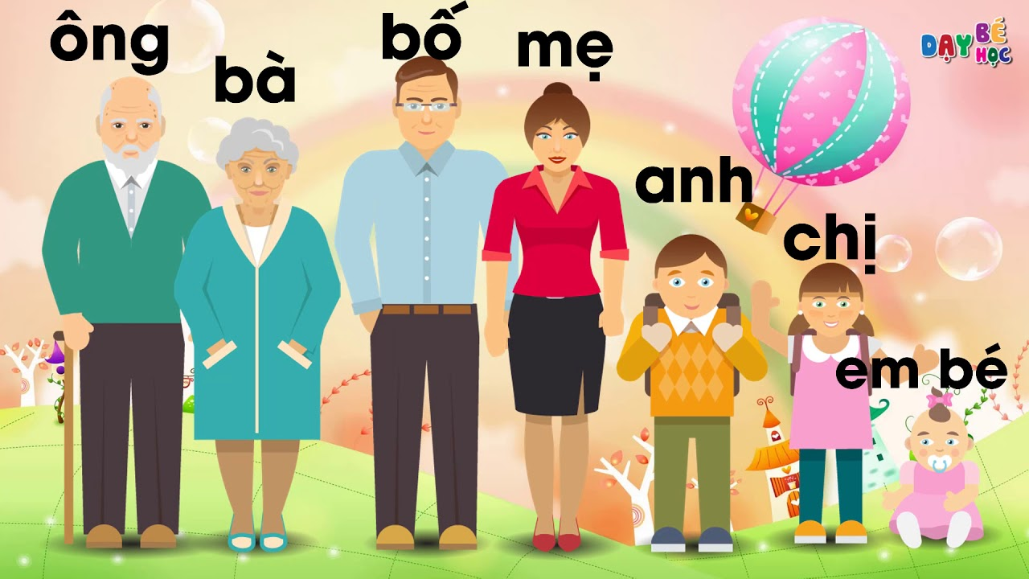

Slide 6

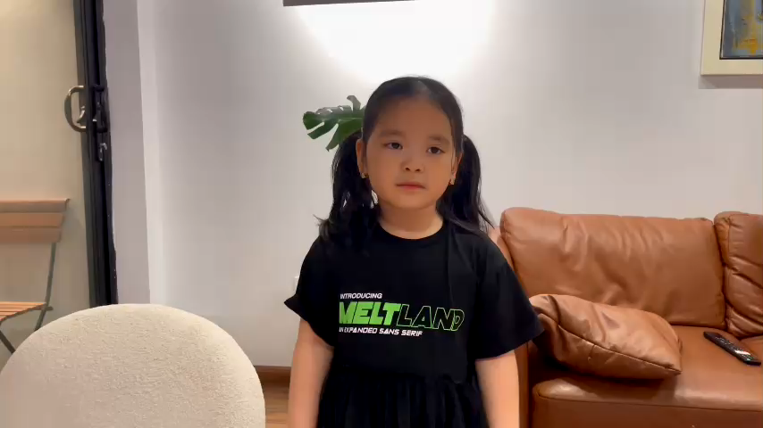
Video hương dẫn về gia đình

Slide 7
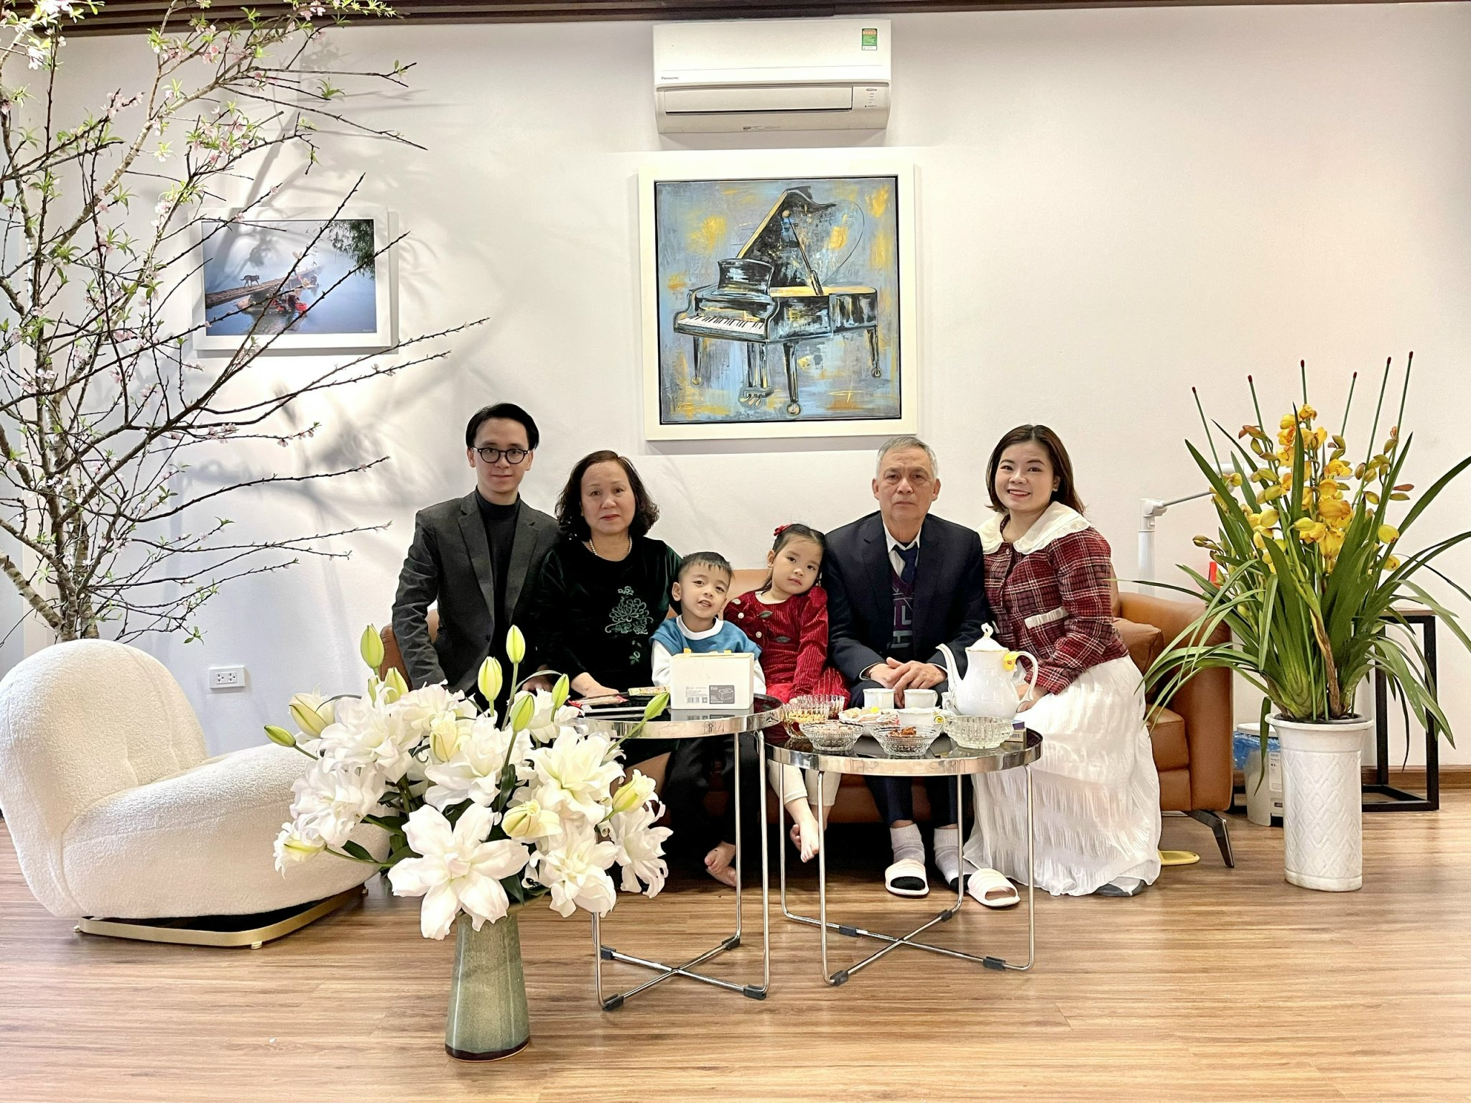
GIA ĐÌNH LỚN
Bà
Ông
Mẹ
Bố
Anh trai
Em gái

Slide 8
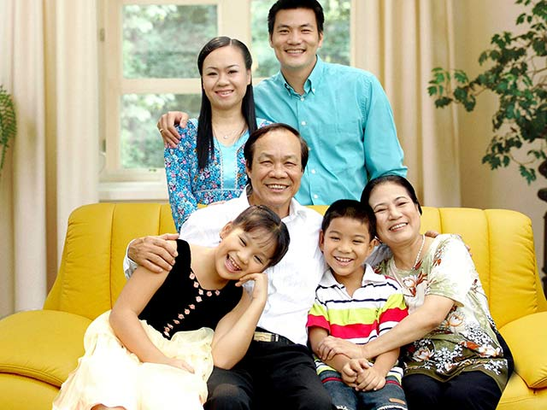
GIA ĐÌNH LỚN

Slide 9
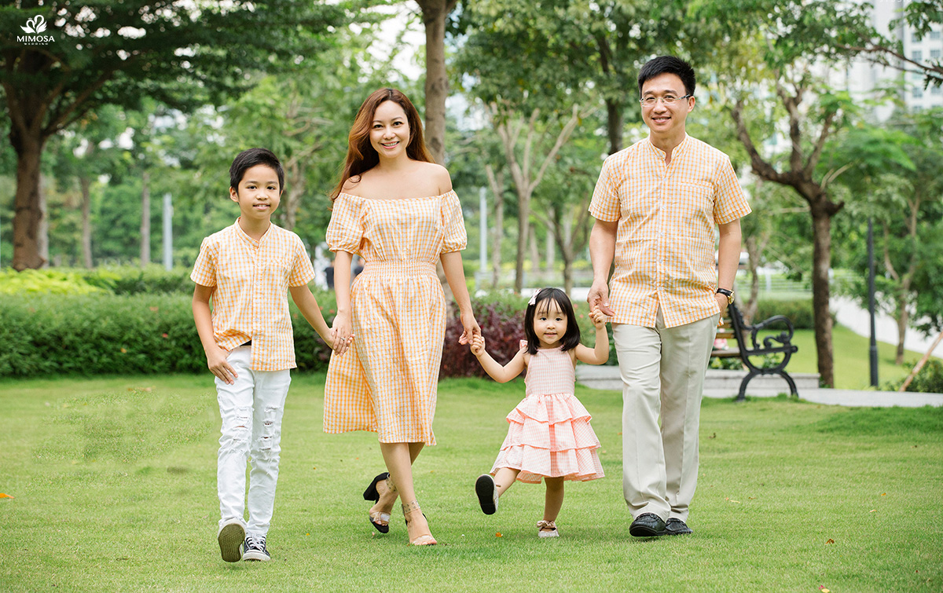
GIA ĐÌNH NHỎ

Slide 10




So sánh
Gia đình có bố mẹ, con cái sống chung với nhau thì được gọi là gia đình nhỏ
Gia đình có ông bà, bố mẹ sống chung với nhau thì được gọi là gia đình lớn

Slide 11
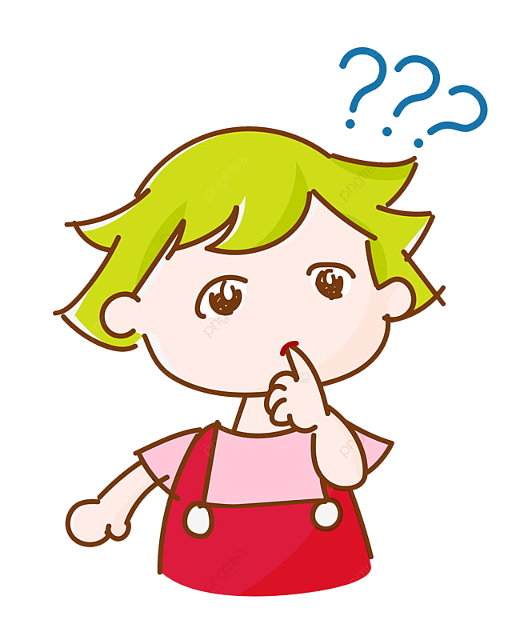


CÂU HỎI
Gia đình ít con và gia đình đông con là như thế nào?

Slide 12
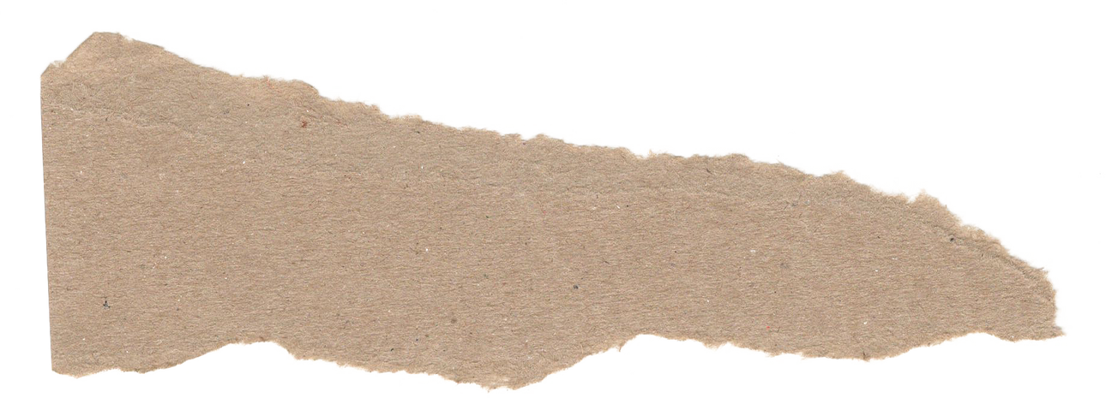
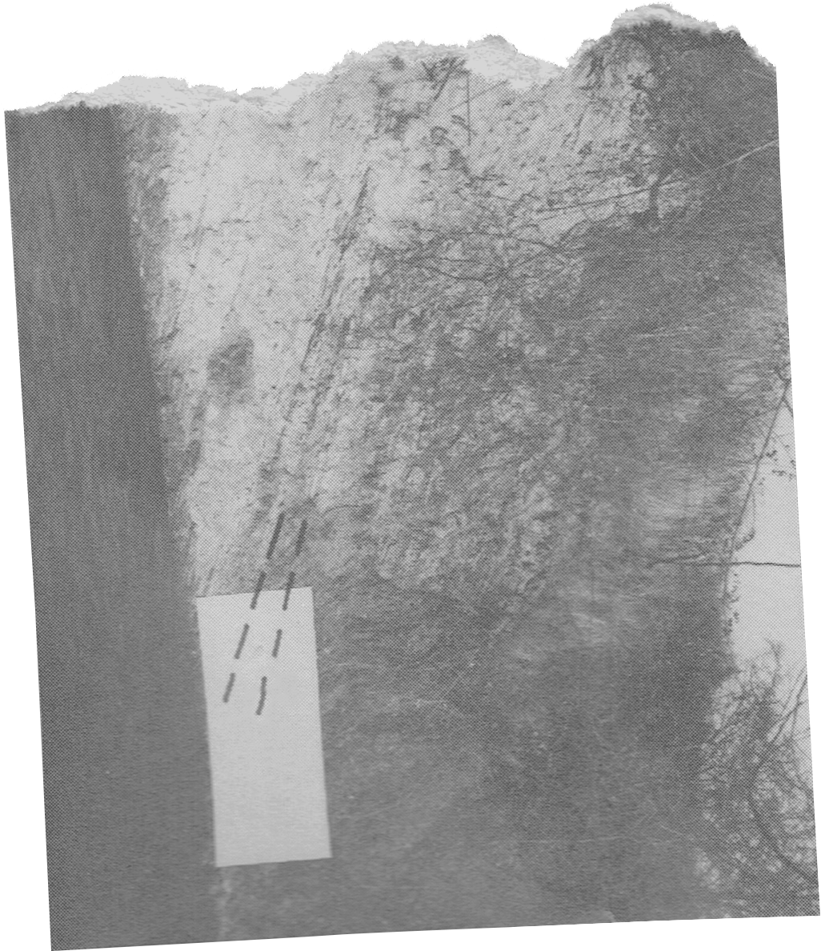




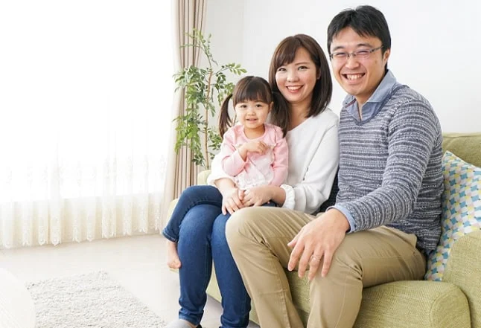
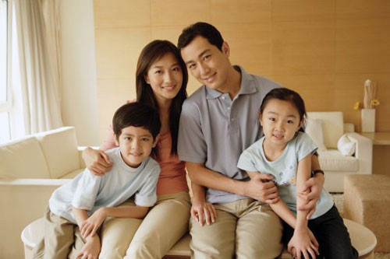
Gia đình ít con là gia đình có từ 1-2 con

Slide 13
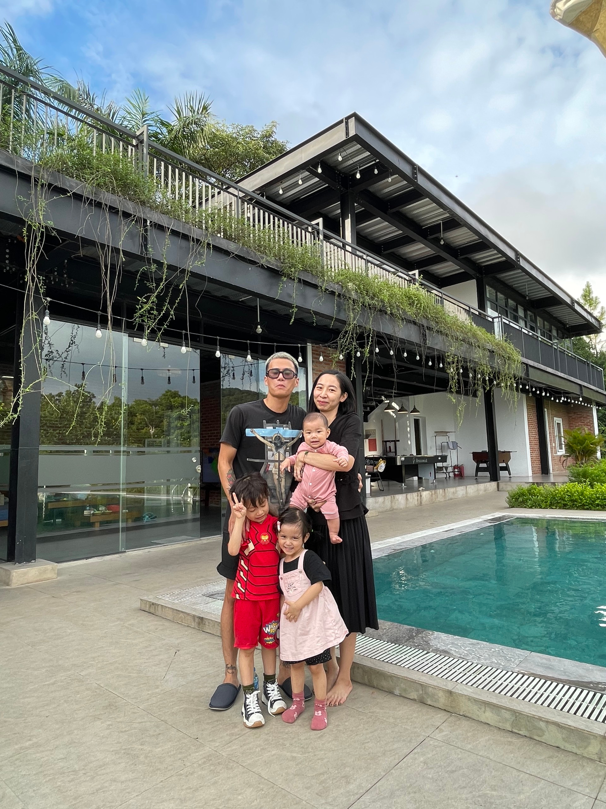
GIA ĐÌNH ĐÔNG CON

